Slide 1
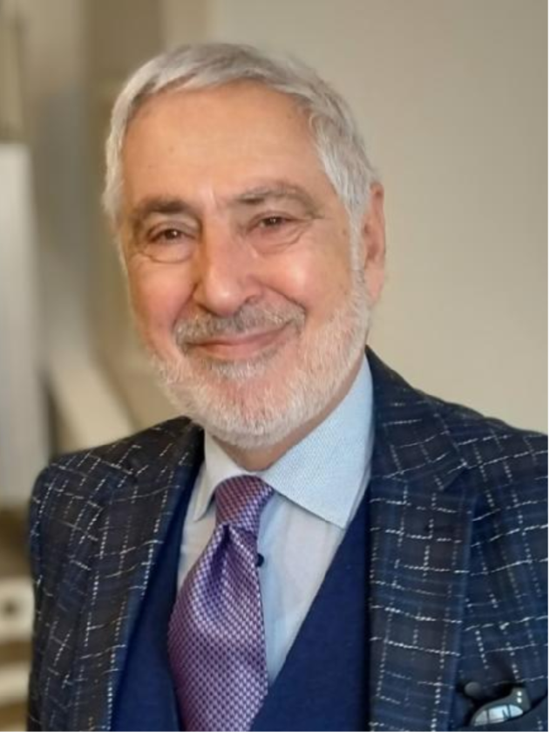
Ing. SERGIO MARLETTA
Ha studiato all’università «La Sapienza» di Roma, laureandosi con una tesi sperimentale sull’uso del calcolatore nella fabbricazione di tubi senza saldatura, presso lo stabilimento Dalmine (oggi Tenaris) di Dalmine.
Dopo uno stage presso il centro elaborazione dati TECHNIPETROL di Roma, dove ha conseguito il certificato di analista IBM, viene assunto a Febbraio 1972 come assistente del capo officina della divisione caldareria e condotte forzate della Terni, società per l’industria e l’elettricità.

Slide 2
Dal 1972 al 1985 ricopre diversi ruoli, tra i quali spicca il coordinamento per l’ottenimento del certificato di qualità nucleare «ASME Stamp-N» fino a diventare project manager (responsabile tecnico commerciale) per la fabbricazione di componenti per impianti chimici e petrolchimici.
Nel febbraio del 1985 diventa Direttore generale della società F.A. serbatoi di Apricena, specializzata nella fabbricazione di serbatoi gpl e da interno.
Dal 1986 al 1989 passa come direttore tecnico alla Ternana Costruzioni e Montaggi di Anangni, acquisendo la qualifica di Direttore dei lavori, per conto della società Aluswisse di Scanzorosciate (BG) per la costruzione di un impianto chimico a S. Giovanni Valdarno (AR).

Slide 3
Dal 1989 al 1991 ricopre l’incarico di Direttore Generale di stabilimento della CO.BG.A di Levate, società del gruppo Montello.
Nel 1991 viene incaricato dall’ILVA di coordinare gli investimenti in Ungheria come Direttore Generale SILCO (joint-venture italo-ungherese) e successivamente consigliere Hungarinox. L’esperienza viene conclusa nel 1994, quando viene richiamato in Italia come assitente dell’Amministratore delegato ICROT.
Dal 1995 al 2005 consulente di alta direzione per ONU, COFATECH ed EDF Energies Nouvelles.

Slide 4
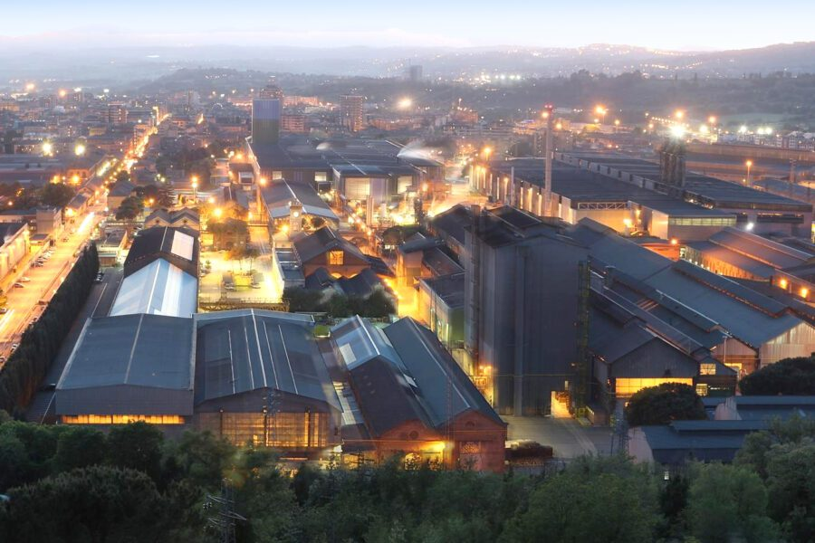
L’industria siderurgica negli anni ‘90 in Italia
5 maggio 2025
Ing. Sergio Marletta

Slide 5
La nascita
Il caso delle acciaierie di Terni
La creazione dell’IRI e le partecipazioni statali
La riconversione dell’industria bellica ed il piano Marshall
La creazione della comunità del carbone e dell’acciaio
Il piano Sinigaglia
La nazionalizzazione dell’energia elettrica
La Questione Energetica ed il Nucleare civile
Il mercato comune ed i regolamenti comunitari
La nascita dell’ILVA e la sua internazionalizzazione
La riunificazione tedesca ed il mercato siderurgico negli anni ‘90
La liquidazione dell’ILVA e la sua privatizzazione
Il fallimento dei privati e l’intervento dello stato
Il caso dello stabilimento di Taranto

Slide 6
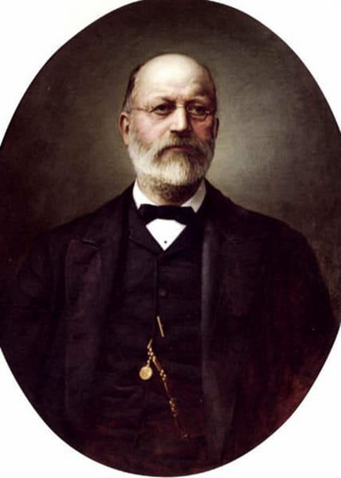
L’industria siderurgica in Italia ha avuto inizio nella prima metà del XIX Secolo.
La prima grande acciaieria italiana : Alti Forni, Fonderia e Acciaieria di Terni (SAFFAT).
Fondazione:1884 - Vincenzo Stefano BREDA.
Fattori che hanno contribuito allo sviluppo:
La disponibilità di materie prime
Il basso costo dei trasporti, soprattutto via mare
I progressi tecnologici

Slide 7
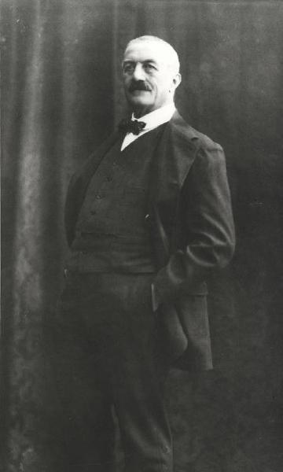
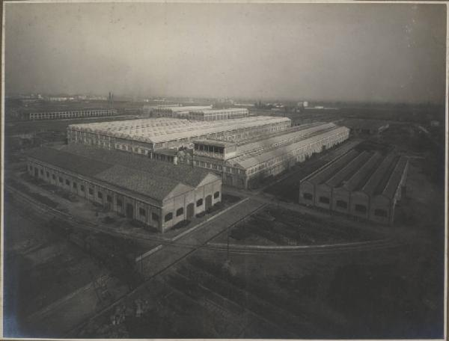
La Società italiana Ernesto Breda per Costruzioni meccaniche
Fondazione:
Milano,1886 - Ing. Ernesto Breda

Slide 8
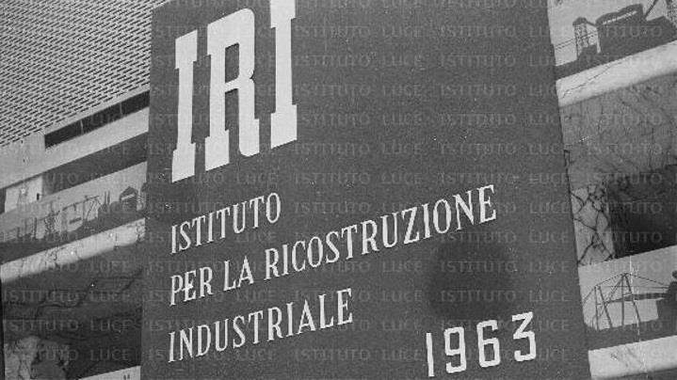
La creazione dell’IRI e le partecipazioni statali
L’IRI nasce a ridosso dell’anno peggiore della crisi, il 1932, come soluzione tampone per far fronte ad eccezionali vicende finanziarie.
Tra i fondatori dell’IRI ci fu Ernesto Beneduce.

Slide 9
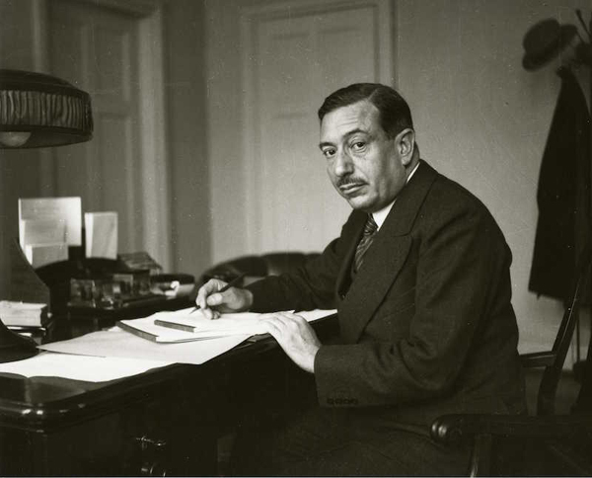
Il «sistema Beneduce»
netta separazione tra banche ed imprese industriali;
partecipazione diretta dello stato al capitale di controllo delle imprese;
Conservazione della natura di S.p.A. delle aziende pubbliche.
Lo stato si riservava un ruolo di indirizzo dello sviluppo industriale;

Slide 10
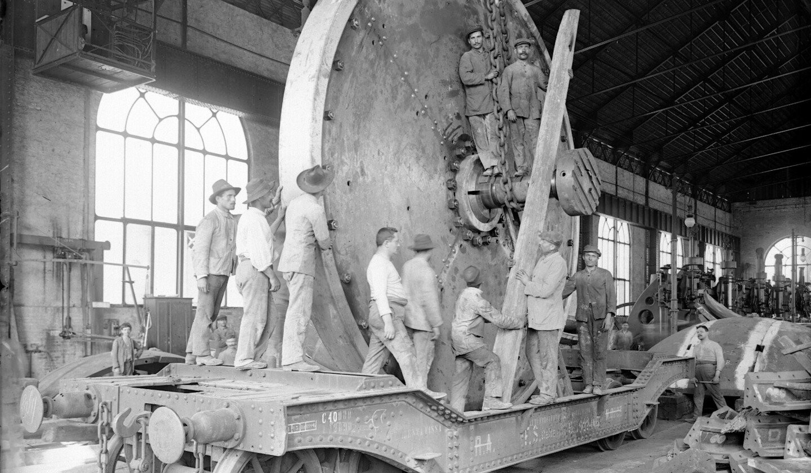
L’IRI assunse la figura di una holding;
Le aziende (tra cui la TERNI), sotto il suo controllo mantennero una articolazione in tre diversi stadi;
Queste società facevano capo a finanziarie di settore, a loro volta controllate dall’IRI:
STET (1934)
FINMARE (1934)
FINSIDER (1937)
FINMECCANICA (dopo la guerra, 1948)
FINELETTRICA (1952)

Slide 11
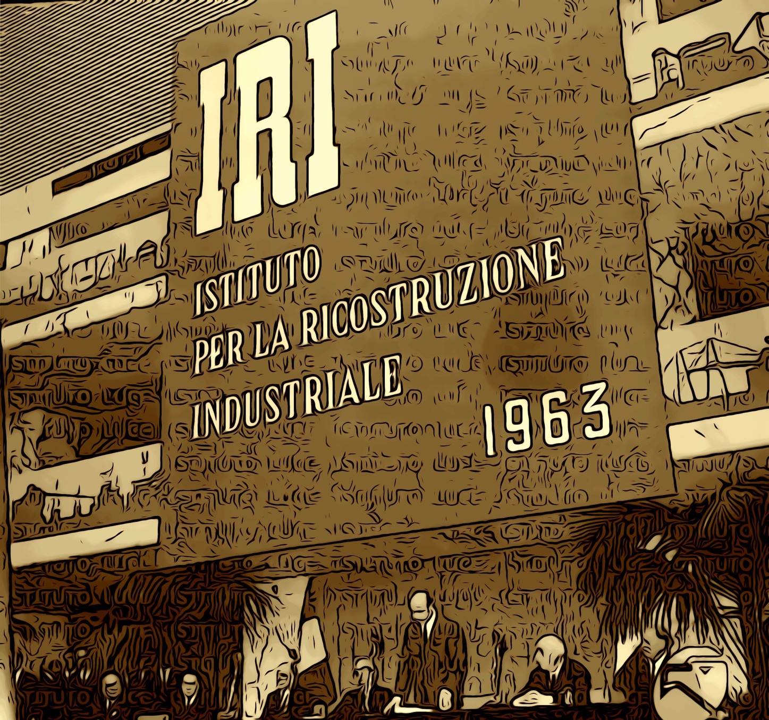
Missione dell’IRI: gestire imprenditorialmente un gruppo industriale formato da società per azioni orientate al mercato.
approvazione del nuovo statuto (1948):, in cui viene ribadito il doppio ruolo dell’IRI di gestore di una rilevante porzione dell’apparato produttivo industriale italiano e di strumento specializzato di politica industriale.
Costituzione del Ministero delle partecipazioni statali (1956): dilatazione del campo d’intervento degli organismi dello stato, definizione di un quadro legislativo favorevole ad una politica espansiva del settore pubblico.

Slide 12
La riconversione dell’industria bellica ed il piano Marshall
Nel 1943 gli stabilimenti interessati dalla produzione bellica sono 1,800, i lavoratori coinvolti 1,200,000;
Alla fine della guerra il meridione vede la cessazione di molte attività, mentre nel nord si assiste alla loro delocalizzazione in Germania;
Prima fase della ricostruzione: ristrutturazione degli impianti e riconversione civile;
1947: ristrutturazione delle aziende belliche appartenenti all’IRI, affidata a Finmeccanica.

Slide 13
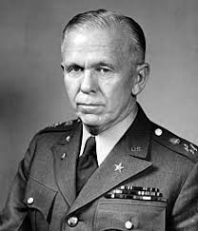
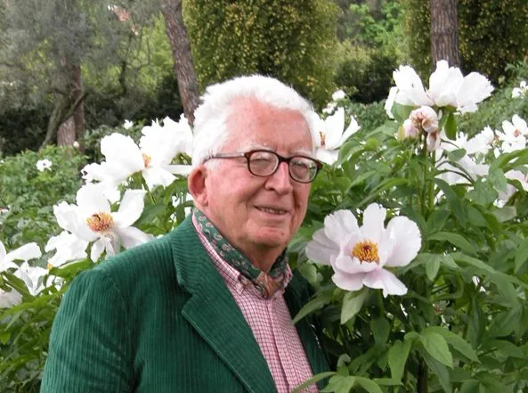
Il Piano Marshall
Il piano Marshall fu un programma di aiuti americani per la ricostruzione dell’Europa dopo la seconda guerra mondiale.
Favorì lo sviluppo dell’industria, della siderurgia, dell’energia e della meccanica.
Gian Lupo Osti, assistente personale del presidente Finsider, ebbe l’incarico di seguire le trattative per i prestiti del piano Marshall con l’amministrazione USA

Slide 14
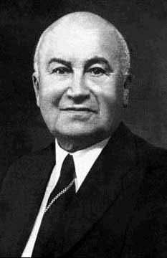
Il piano Sinigaglia
Il piano prende il nome dell’ingegnere e imprenditore Oscar Sinigaglia;
Approvato dal Governo italiano nel 1948 prevedeva un forte aumento della capacità produttiva della siderurgia nazionale;
incentrato sulla ricostruzione dello stabilimento di Genova Cormigliano e sull’integrazione verticale delle lavorazioni a Piombino e Bagnoli;
Con la stessa logica venne decisa, nel 1959, la costruzione dello stabilimento siderurgico di Taranto.

Slide 15
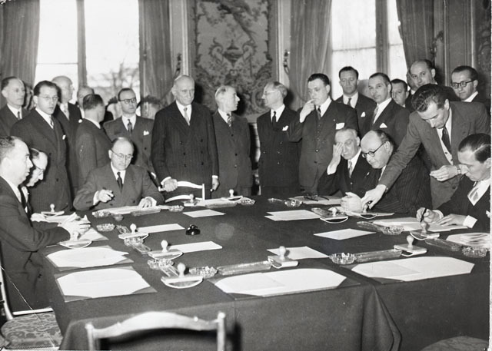
CECA
Creato con il trattato di Parigi del 18 Aprile 1951 e firmato dal Belgio, Germania, Francia, Italia, Lussemburgo e Paesi Bassi;
L’obiettivo principale era quello di creare un mercato comune per il carbone e l’acciaio;
La CECA fu un passo fondamentale verso l’integrazione europea, aprendo la strada alla creazione della comunità economica europea (CEE);
Il trattato, della durata di 50 anni, è scaduto il 23 luglio 2002.

Slide 16
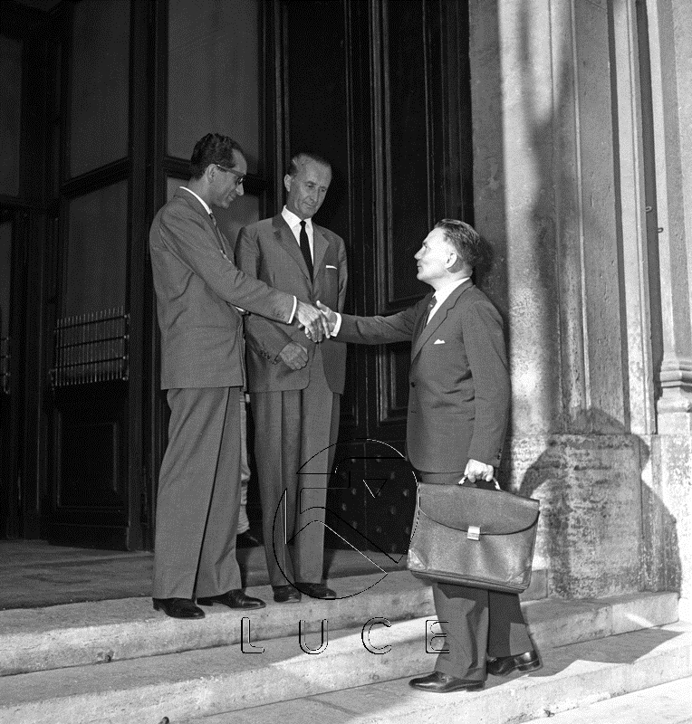
La nazionalizzazione dell’energia elettrica
La nazionalizzazione dell’industria elettrica in Italia ha rappresentato il campo di battaglia ideale per due visioni politiche storiche dello stato e dell’economia: quella riformista e quella liberista;
La nazionalizzazione è stata anche un luogo di discussione sul concetto di monopolio e su quello di sviluppo economico, legato a doppio filo alla produzione energetica.

Slide 17
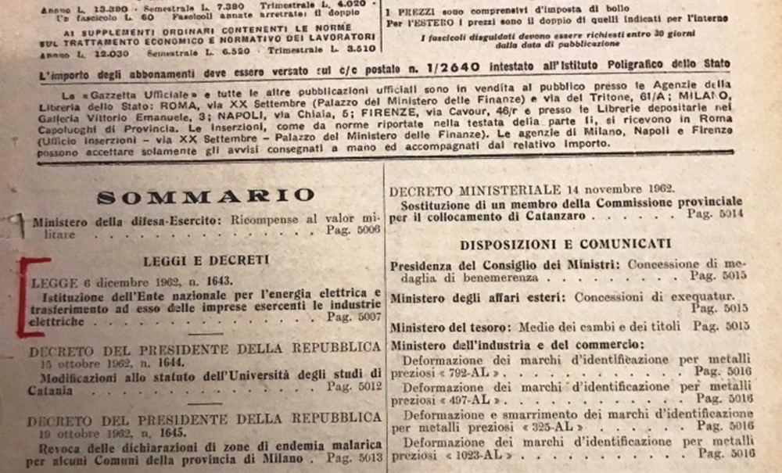
La legge approvata il 6 dicembre 1962 , primo atto del governo di centro-sinistra guidato da Fanfani, prevedeva la nazionalizzazione delle attività elettriche esercitate da Terni, che produceva energia elettrica per le sue attività;
Era quindi auto produttrice e vendeva sul mercato il surplus della sua produzione elettrica.

Slide 18
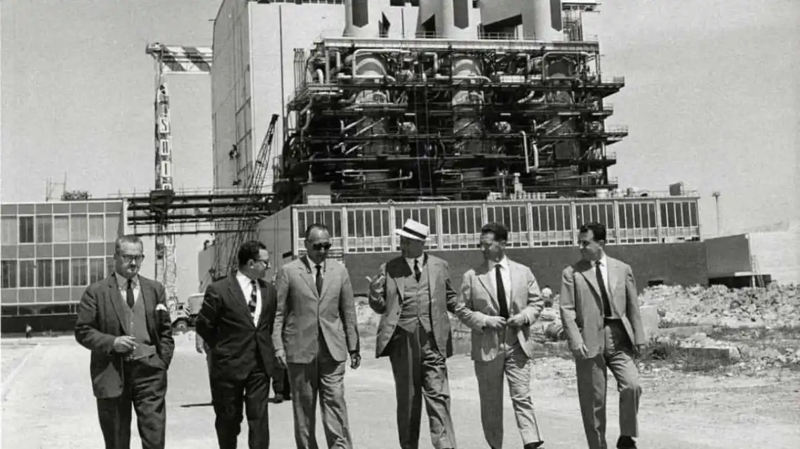
La questione Energetica ed il nucleare civile
All’inizio degli anni ‘60 in Italia si producevano 48 miliardi di KW/h di energia elettrica, con una potenza installata di 10,000 Mw;
Il fabbisogno di energia elettrica cresceva rapidamente, al ritmo del 10% annuo;
Per sostenere la crescita economica lo stato chiese all’ENEL di portare il servizio elettrico su tutto il territorio nazionale;
Per aumentare la capacità produttiva si ricorse al nucleare.

Slide 19
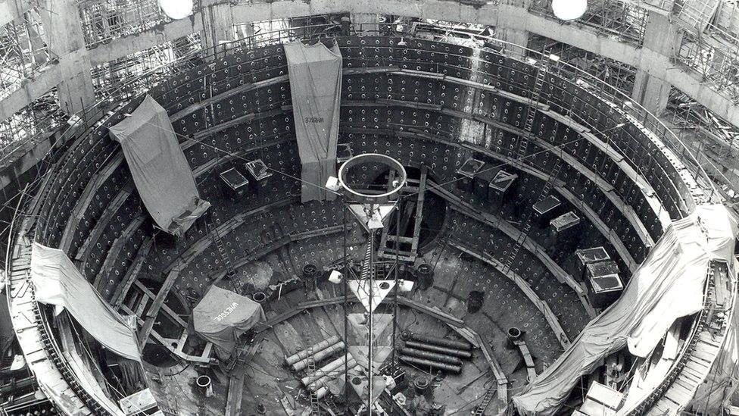
Nel 1963 sorse la centrale di Latina, con unico reattore Magnox da 153 Mw.
Nel gennaio 1964 fu messa in funzione la centrale di Garigliano, con un unico reattore BWR da 150 Mw;
Nel 1965 entrò in funzione anche la centrale di Trino Vercellese, dotata di un reattore PWR da 270 Mw.
Con queste tre centrali l’Italia era, nel 1966, il terzo produttore al mondo di energia nucleare dopo USA e Inghilterra.
Alcune aziende siderurgiche, come TERNI e BREDA, si dotano di officine di per la costruzione di caldaie nucleari, necessarie alla realizzazione dei «Pressure vessels» dei reattori PWR e BWR

Slide 20
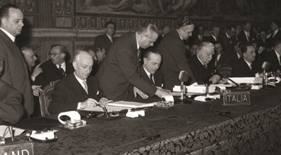
Il mercato comune ed i regolamenti comunitari
I trattati di Roma, firmati il 25 marzo 1957, sono trattati che istituiscono la comunità economica europea (CEE) e la comunità europea dell’energia elettrica.
Assieme alle regole sulla concorrenza - (TFUE)del 1957 e trattato di Maastricht - miravano a garantire un’economia integrata e competitiva.
In tale ottica venivano vietati gli accordi che potevano restringere la concorrenza e gli abusi di posizione dominante.

Slide 21
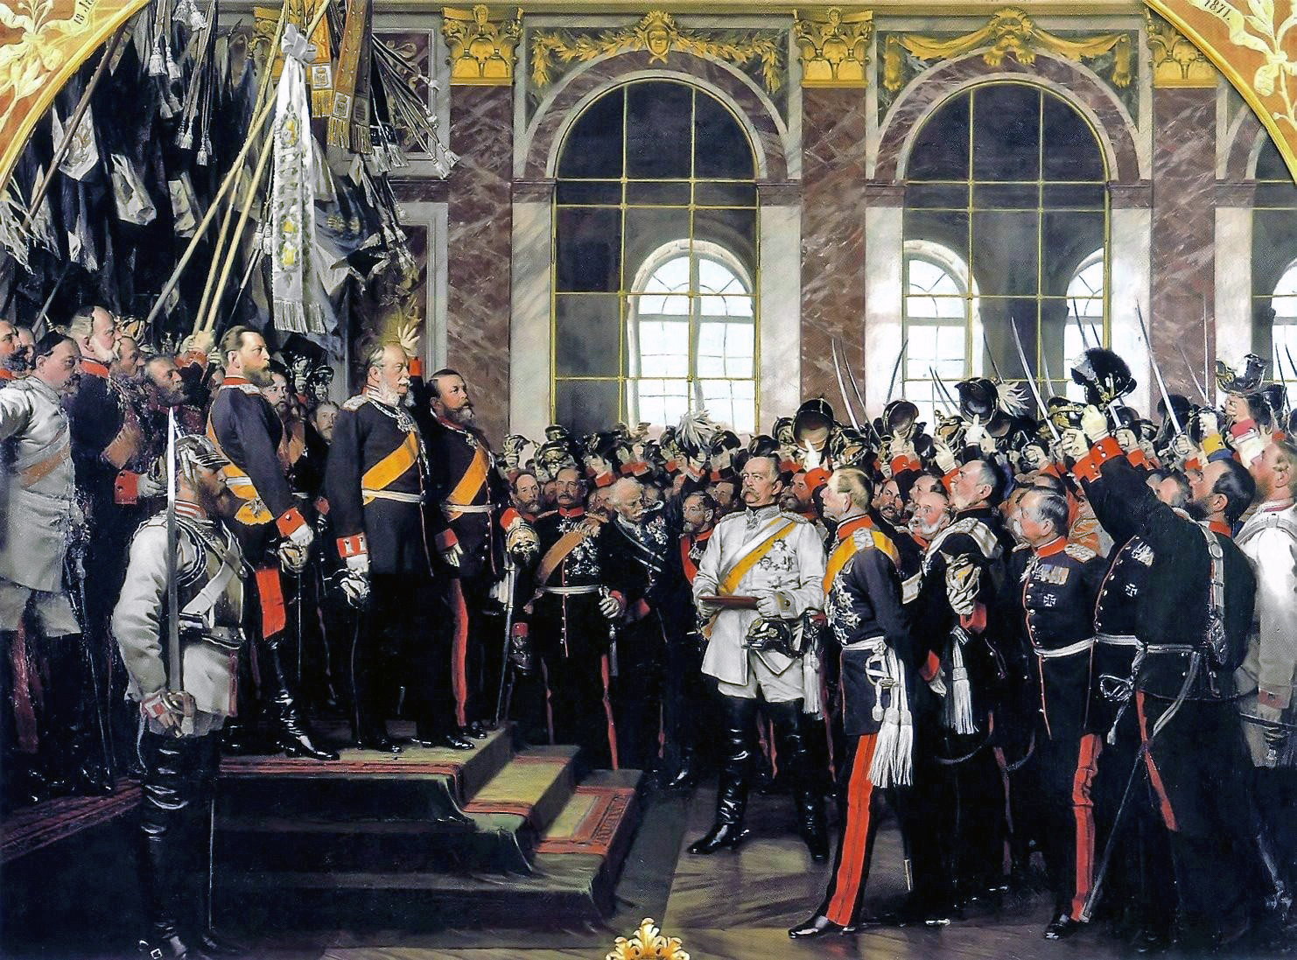
La riunificazione tedesca avvenne il 3 ottobre 1990, quando i territori della Repubblica Democratica Tedesca vennero incorporati nell’allora Germania Ovest, per poi costituirsi in cinque nuovi Lander.
Si parla di riunificazione in relazione al più antico processo (Deutsche einigung), che portò alla unificazione dello stato tedesco nel 1871

Slide 22
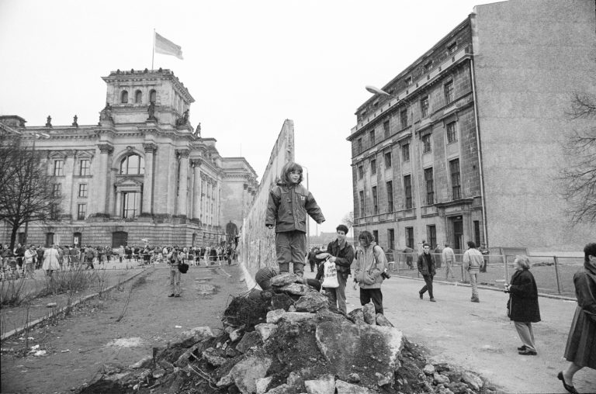
Passaggi fondamentali in vista della riunificazione furono la caduta del muro di Berlino (9 novembre 1989) e l’entrata in vigore, il 1° luglio 1990, del trattato sull’unione monetaria, economica e sociale;
La Germania riunificata rimase un apese membro della comunità europea e della NATO;
La stessa riunificazione tedesca appare come un passaggio imprescindibile per la successiva integrazione europea e per l’abolizione dell’euro come valuta comune a numerosi paesi del continente.

Slide 23
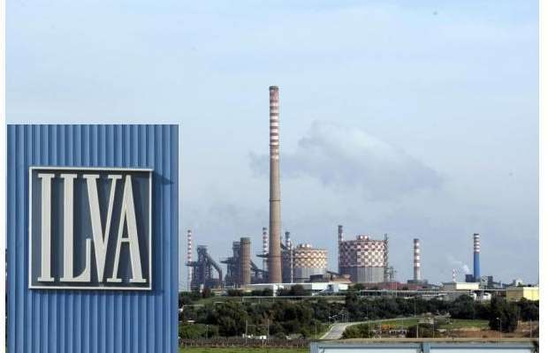
La rinascita dell’ILVA e la sua internazionalizzazione
La denominazione ILVA (antico nome dell’isola d’Elba) fu ripresa nel 1988 quando ITALSIDER e FINSIDER furono messe in liquidazione e scomparvero.
L’ILVA diviene operativa il 1° gennaio 1989 per trasformazione delle preesistenti Finsider, Nuova Italsider, Nuova Deltasider e Terni Acciai Speciali.
La società sviluppa le sue attività tramite una struttura multi divisionale ed il siderurgico di Taranto diventa la base fondamentale del nuovo gruppo.
Vennero chiusi gli stabilimenti di Bagnoli, Novi, Torino, Campi e Sesto S. Giovanni;
Terni veniva ridimensionata e la CO.GE.A. di Genova venne venduta.

Slide 24
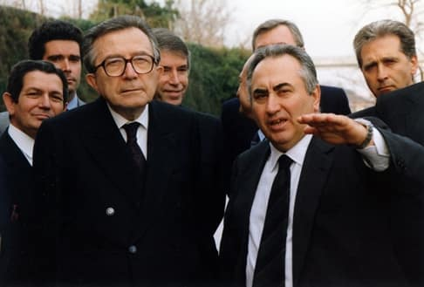
Artefice di questa complessa riorganizzazione è l’Ing. Giovanni Gambardella, arrivato a maggio 1987 con il mandato di rilanciare la siderurgia pubblica;
Gambardella puntò sull’internazionalizzazione delle attività di Terni, primo produttore europeo di acciaio Inox.
L’idea era quella di delocalizzare la laminazione a freddo dell’acciaio inox in Ungheria per il mercato europeo, ed in Tailandia per il mercato asiatico.

Slide 25
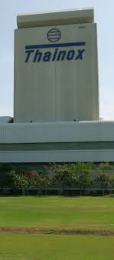
Vennero costituite due join ventures: la SILCO e la THAINOX, rispettivamente per il mercato europeo ed asiatico.
La SILCO (amministratore delegato: Istvan Zsabo – direttore generale: Sergio Marletta) diventa operativa a fine 1991 con sede a Budapest e stabilimento a Salgotarjan al confine con la Slovacchia.
Il progetto di internazionalizzazione in Ungheria prevede il proseguimento delle attività delle ex SKU di Salgotarjan per la fabbricazione di nastri d’acciaio.
La creazione a «grenfield» di un centro servizi per l’acciaio inox gestito da una terza joint-venture denominata Hungarinox, di cui l’Ing. Marletta sarà amministratore delegato.

Slide 26
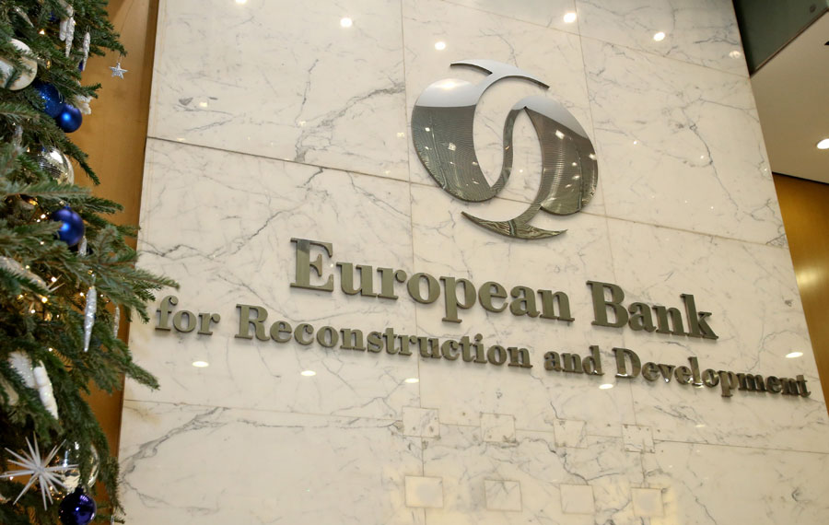
Quest’ultimo progetto prevede la costruzione di uno stabilimento nell’area di Salgotarjan per l’installazione di un laminatoio Sendzimir che finirà i rotoli di laminati a caldo in acciaio inox di produzione italiana;
Costo dell’investimento: 100 miliardi di vecchie lire, finanziato da ILVA ed un socio ungherese, oltre che da SIMEST e BERS;
A fine 1993 la SILCO ed il Centro Servizi sono operativi, mentre per Hungarinox sono definiti acquisizione dell’area, i progetti esecutivi, la compagine azionaria ed i finanziamenti.

Slide 27
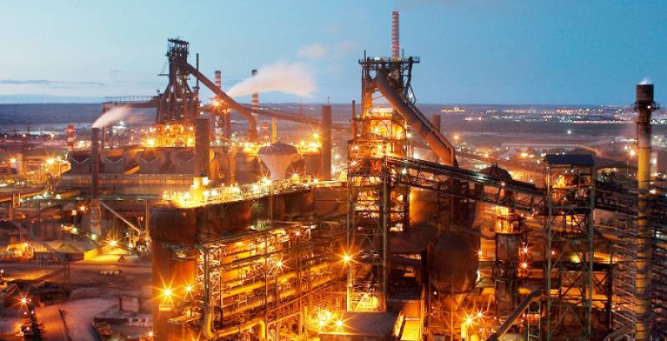
Il Mercato siderurgico europeo negli anni 90
anni 90: il mercato siderurgico europeo fu caratterizzato da un forte processo di ristrutturazione, privatizzazione e globalizzazione;
concentrazione aziendale, transnazionalizzazione, e trasformazione in multinazionali delle principali aziende siderurgiche;
La siderurgia europea divenne un mercato sempre più globale con concorrenza intercontinentale.
Politiche liberiste e finanziarie ebbero un forte impatto sul settore, spingendo verso la privatizzazione, la concentrazione e la globalizzazione

Slide 28
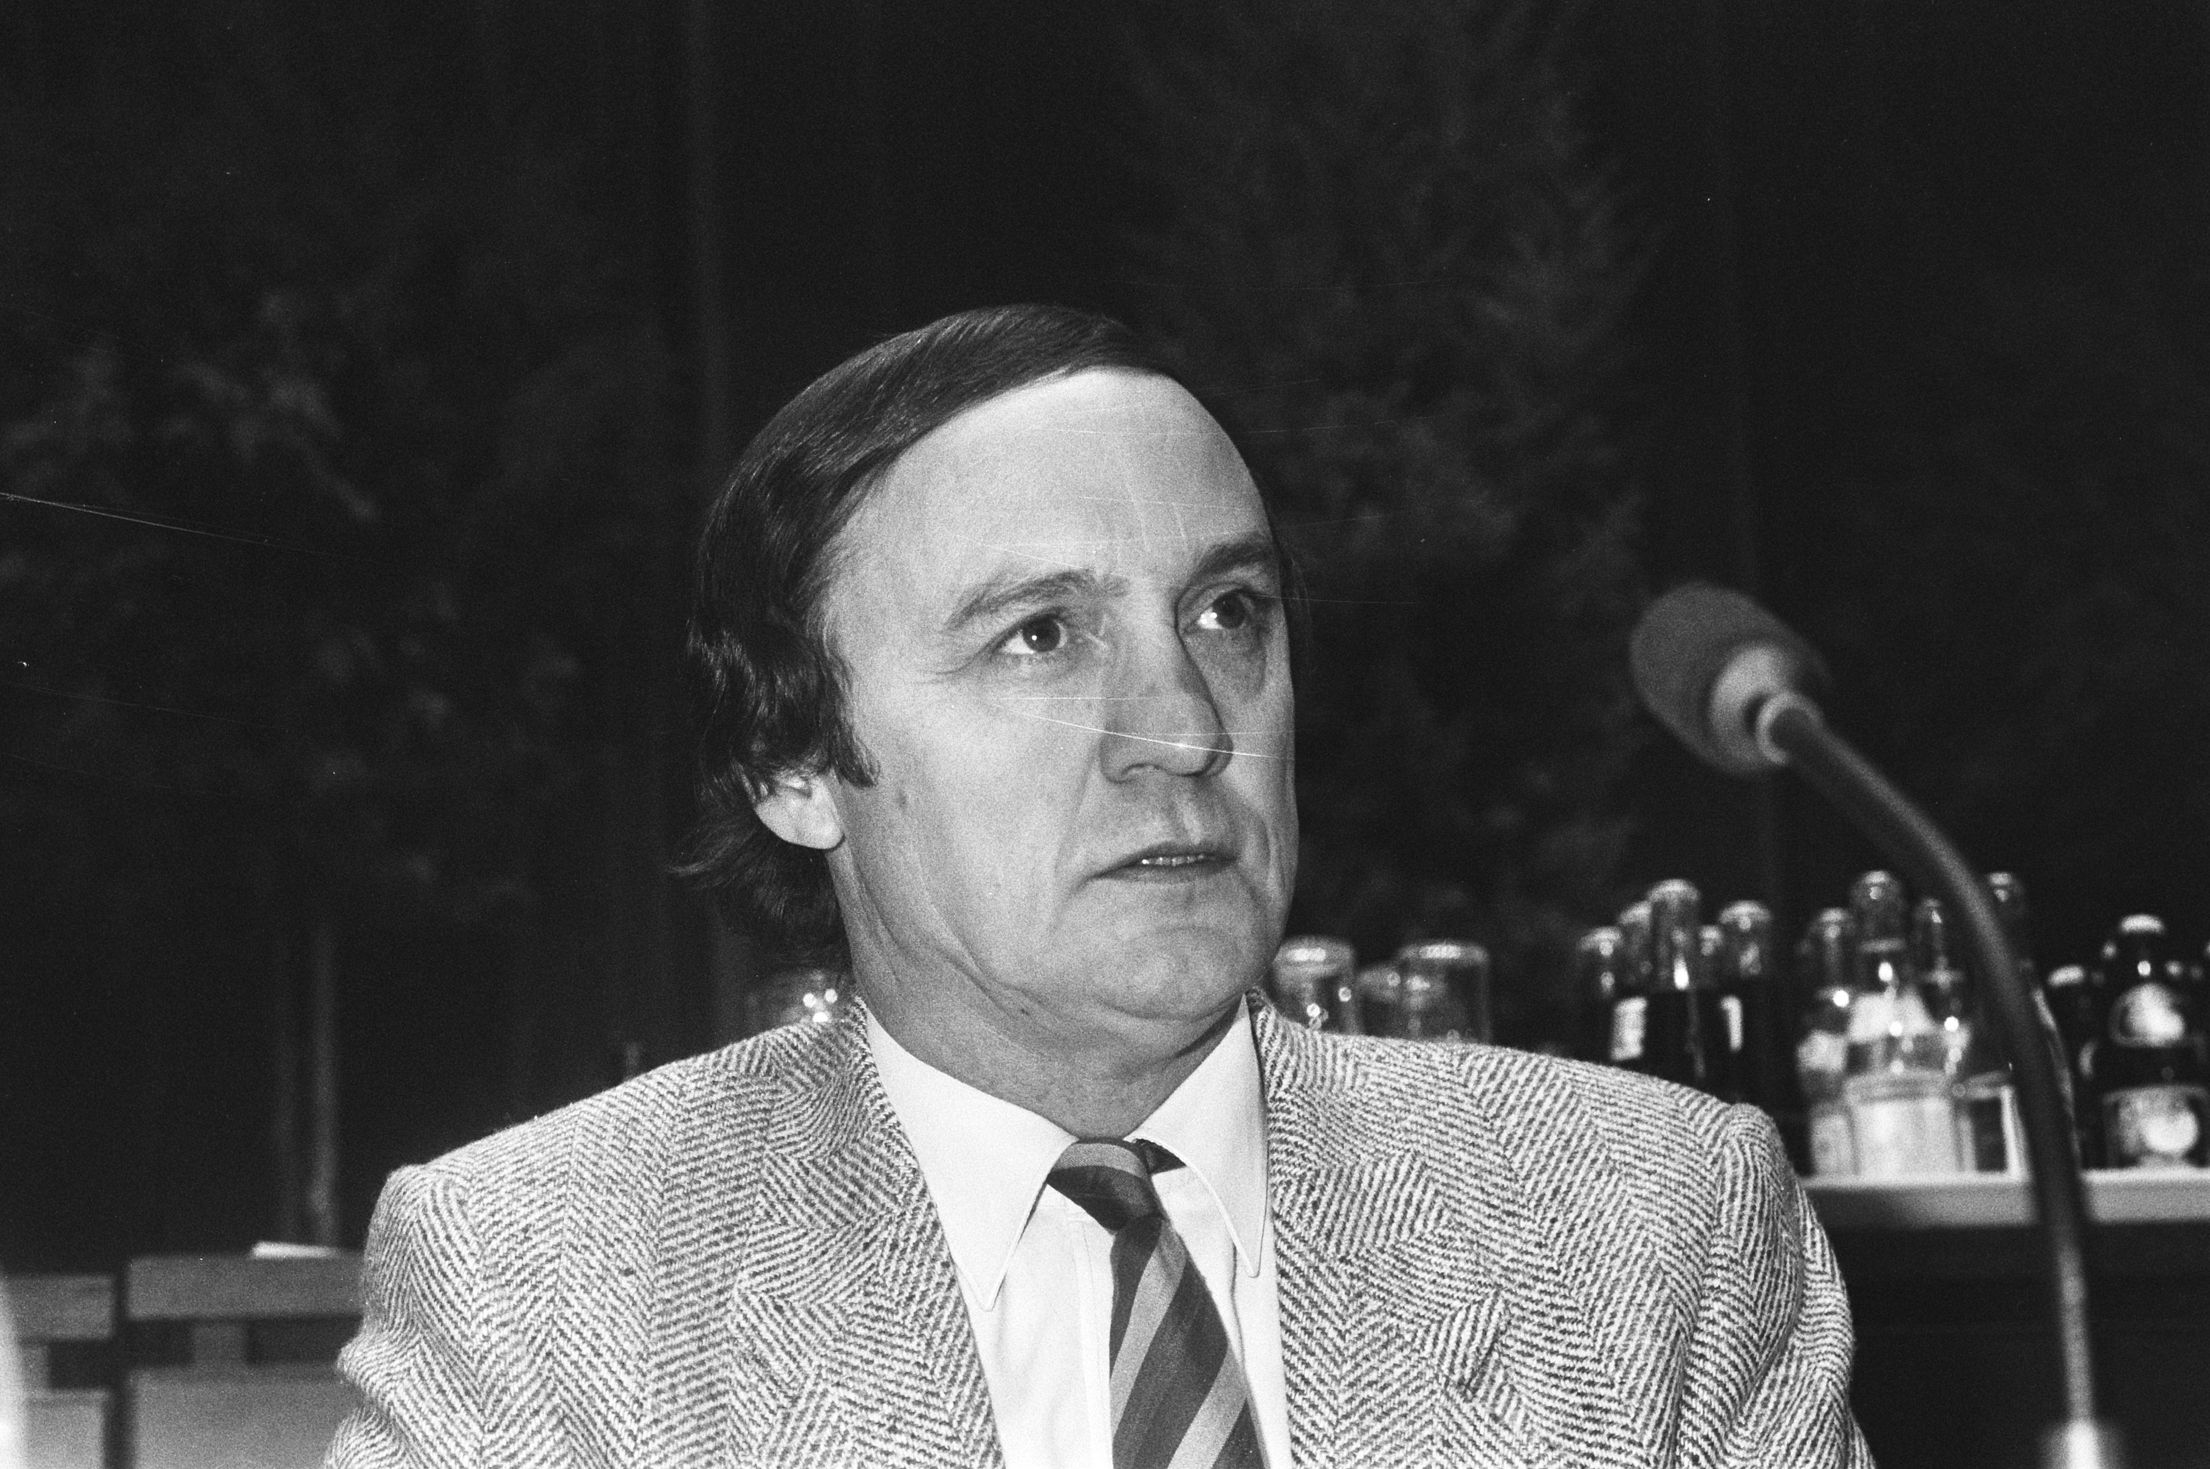
La liquidazione dell’ILVA e la sua privatizzazione
Il mercato comune europeo aveva quello dell’acciaio tra i mercati più complicati e sorvegliati.
Karel van Miert: commissario europeo per la concorrenza;
Nel gennaio 1993 venne avviata una complessa e dura trattativa su siderurgia pubblica e privata, in cui si accertò che in Italia i finanziamenti pubblici erano serviti a ripianare perdite, piuttosto che a ridurre la sproporzione dell’indebitamento.

Slide 29
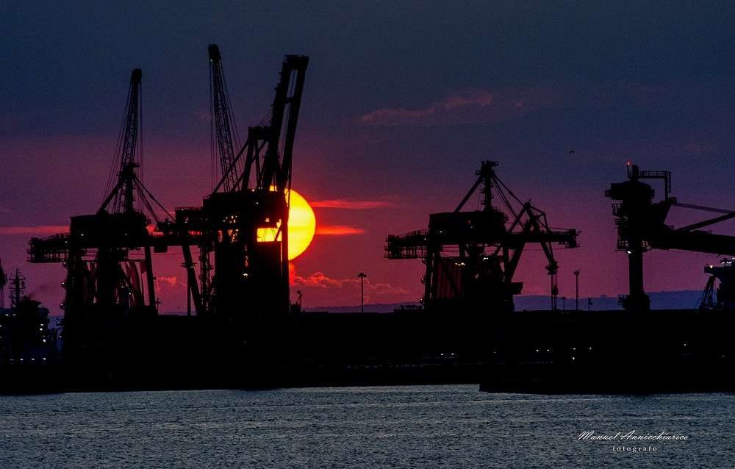
L’ILVA venne sanzionata, assieme ad altri produttori europei, ed avviata la sua liquidazione (bad company).
A fine 1993 veniva nominato Hayao Nakamura in sostituzione di Giovanni Gambardella. In sostanza, anziché l’artefice di un rilancio internazionale dell’ILVA, fu il suo commissario liquidatore.
L’IMI venne incaricato di valutare il gruppo ILVA, segmentato in seguito ad una ristrutturazione, che aveva assegnato gli impianti di Taranto e Novi Ligure alla società ILVA Laminati piani.

Slide 30
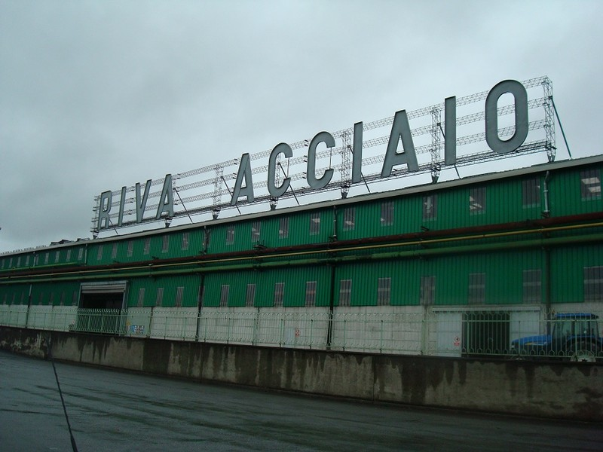
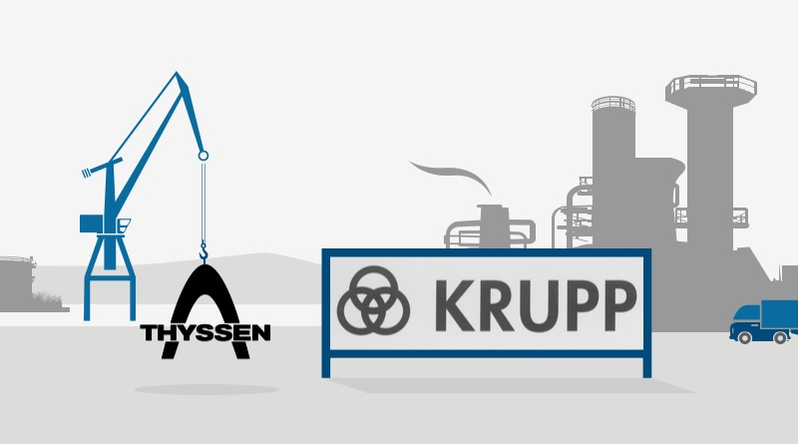
1995: L’ILVA di Taranto veniva ceduta alla RILP, controllata dal gruppo Riva, con soci di minoranza il gruppo indiano Essor, Nicola Amenduni delle acciaierie Valbruna di Vicenza.
Gli acciai speciali Terni, con gli stabilimenti di Terni e Torino veniva ceduta a Falck e Agarini, poi rivenduta alla Thyssen unificata nel frattempo con la Krupp.

Slide 31
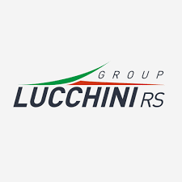
Gli stabilimenti ex ITALSIDER di Piombino e Lovere venivano ceduti al gruppo Lucchini di Brescia.
La Soc. Dalmine veniva ceduta alla famiglia Rocca con i suoi stabilimenti di Dalmine e Costa Volpino, prendendo il nome di Tenaris.

Slide 32
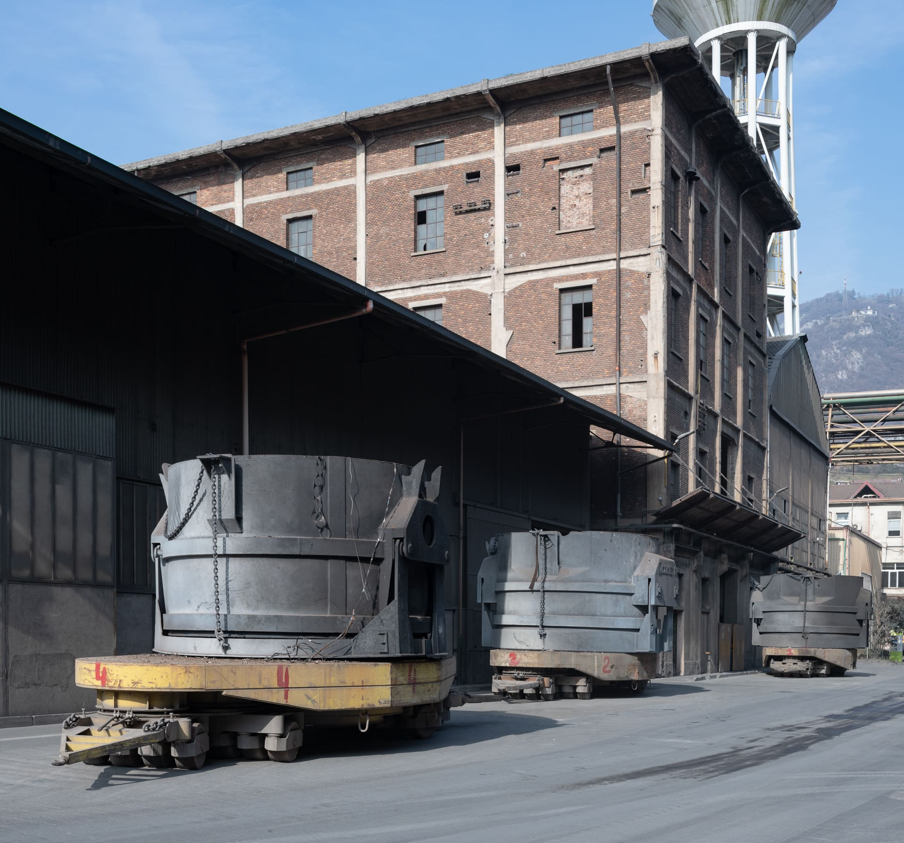
Il fallimento dei privati e l’intervento dello stato
1993: l’IMI viene incaricata di valutare il gruppo ILVA per poter avviare le gare d’acquisto da parte dei privati di tutti gli stabilimenti del gruppo;
1995: cessione dell’ILVA laminati piani di Taranto al gruppo Riva e completa privatizzazione dell’acciaio di stato;
Gli stabilimenti ex ITALSIDER di Lovere e Piombino vengono acquistati dal gruppo Lucchini di Brescia.
Nel 2005 lo stabilimento di Piombino, a seguito di una ristrutturazione finanziaria, passa al gruppo russo SEVERSTAL.

Slide 33
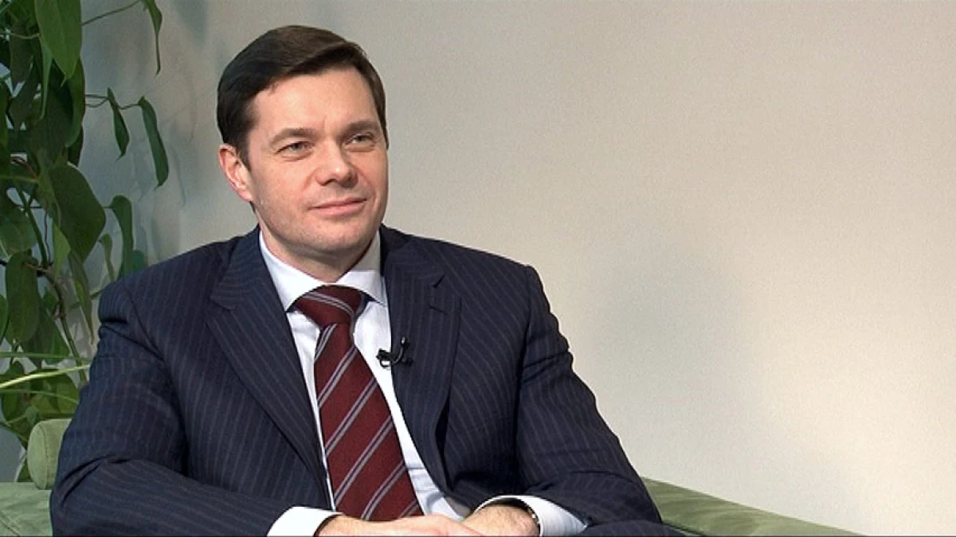
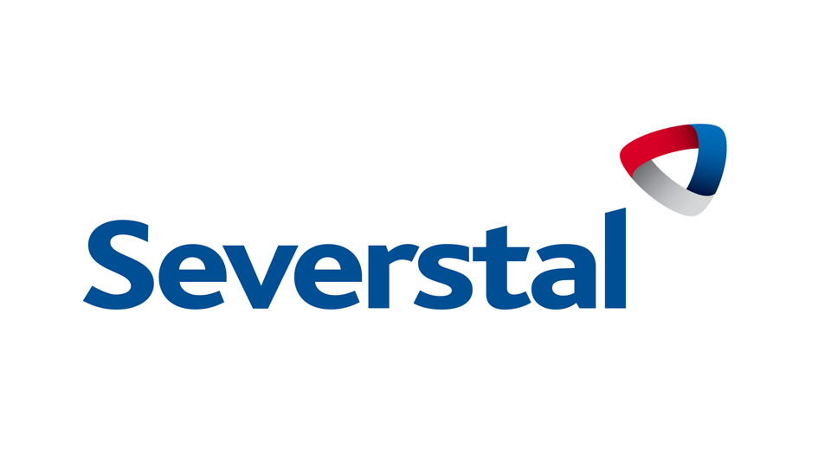
2008: la crisi economica spinge il magnate Mordashov, proprietario della SEVERSTAL, a ritirarsi dal business in Italia.
L’azienda viene commissariata e lo stabilimento di Piombino passa al gruppo algerino CEVITAL, il cui proprietario viene arrestato nel 2017 comportando il passaggio dell’azienda al gruppo multinazionale ucraino-olandese METINVEST.

Slide 34
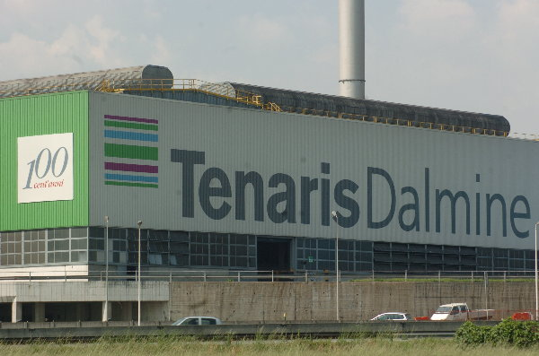
1994: privatizzazione degli stabilimenti della Acciai Speciali Terni (AST) con la cessione alla KAI Italia, un consorzio di imprenditori italiani (Falck e Agarini) e della multinazionale tedesca ThyssenKrupp, la quale qualche anno dopo acquisirà l’intera proprietà.
Nel 2022 AST ritorna di proprietà italiana con la cessione al gruppo Arvedi di Cremona.
La Dalmine S.p.A. è stata privatizzata nel 1996 con la cessione dell’84,08% del capitale sociale al gruppo Techint, alla banca di Roma ed a altri investitori.
Nel 2002, Dalmine entrò a far parte del gruppo Tenaris, appartenente alla famiglia Rocca di origine italo-argentina.

Slide 35
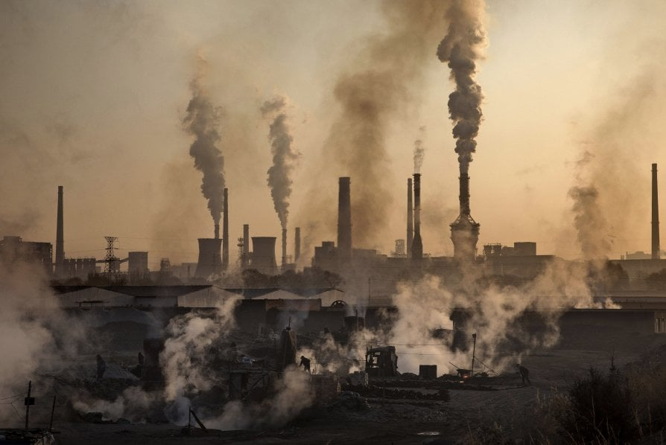
In conclusione, a circa 30 anni dalla privatizzazione, i gruppi che hanno acquisito degli asset fondamentali per il funzionamento della siderurgia in Italia hanno sfruttato gli «anni buoni» (gli stranieri Thyssen, Severstal, Arcelor Mittal, Metinvest e Cevital e gli italiani Riva e Lucchini)per poi ritirarsi, lasciando allo stato il compito di risanare Aziende strategiche e mitigare l’inquinamento ambientale prodotto da anni di incuria.

Slide 36
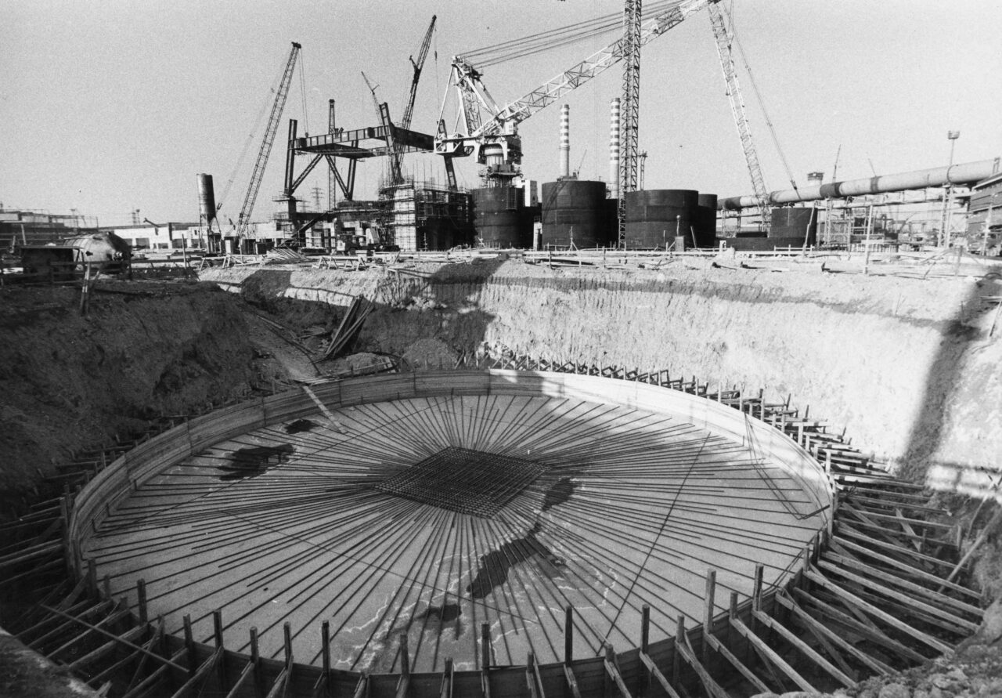
Il «caso» Ilva di Taranto
Nel 1954 venne decisa la costruzione dello stabilimento di Taranto, completato nell’ottobre del 1964 con la messa in funzione dell’altoforno, e inaugurato nel 1965. La capacità produttiva iniziale era di 3 milioni di tonnellate l’anno.
Successivamente lo stabilimento fu ammodernato e potenziato, raggiungendo all’inizio degli anni ‘90 i 6 milioni di tonnellate annue.
Il revamping avvenne con la consulenza della Nippon Steel nella persona di Hayao Nakamura, che sarebbe diventato nel 1993 l’ultimo Amministratore Delegato ILVA.

Slide 37
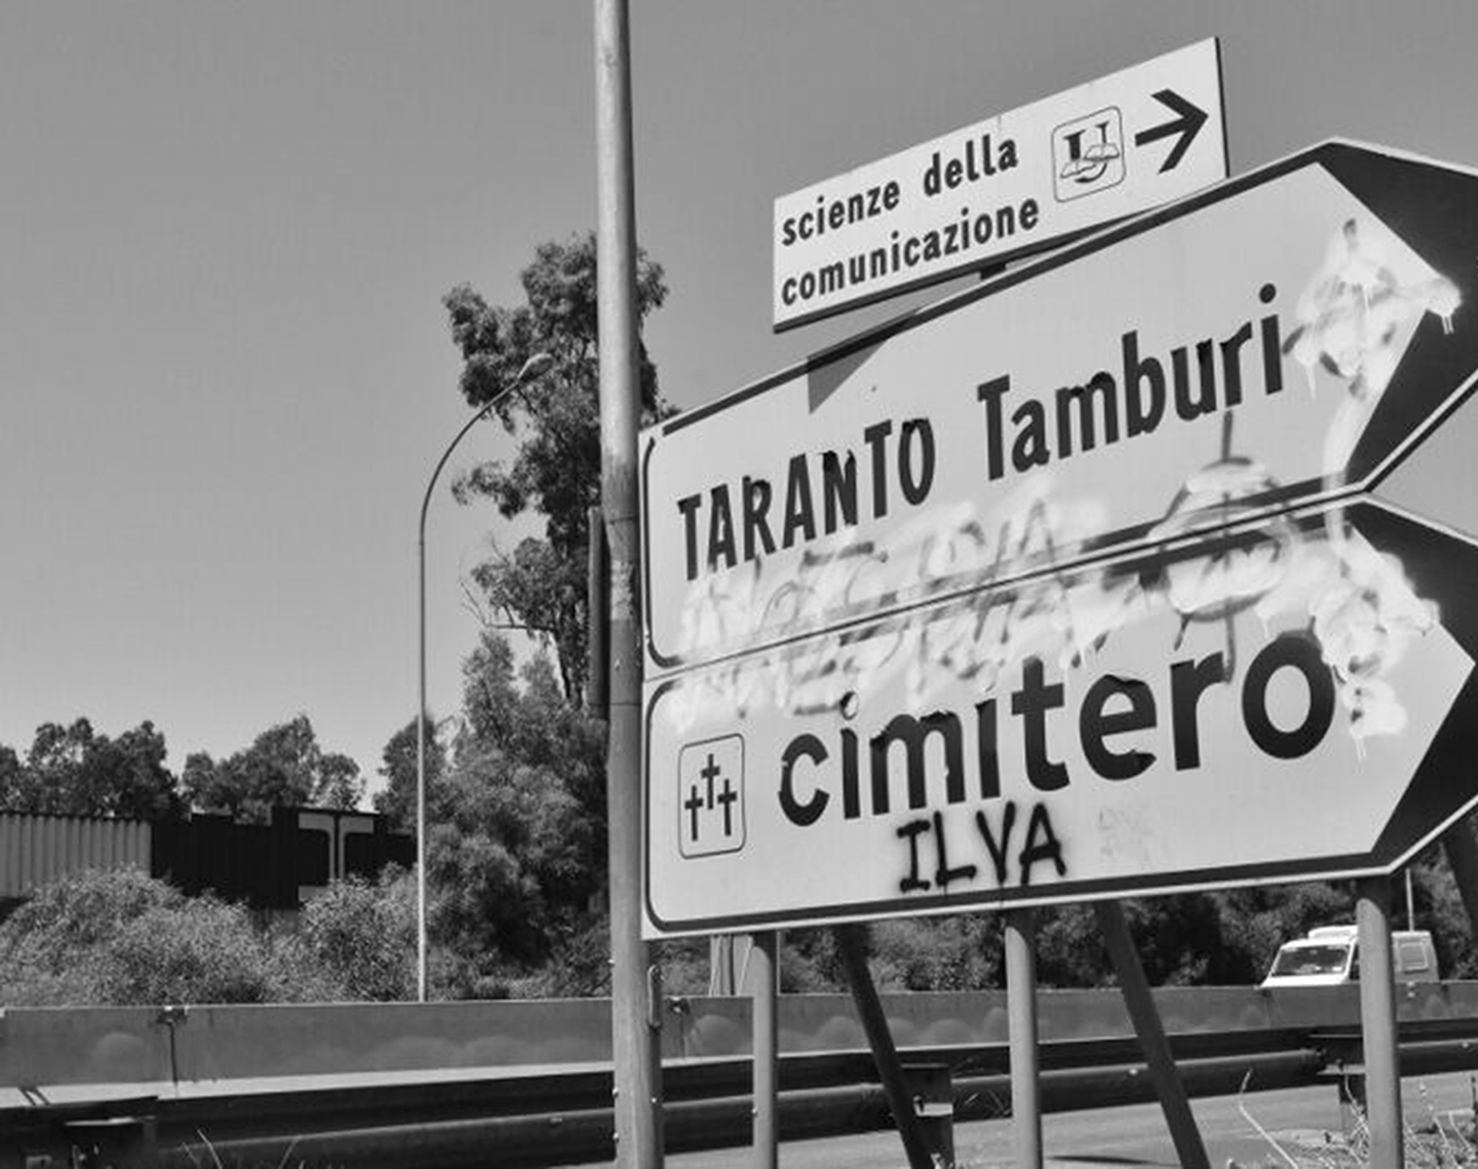
A novembre 1990 la città di Taranto venne dichiarata «area a rischio ambientale» insieme a Crispiano, Massafra, Montemesola e Statte;
Il crollo dei prezzi dell’acciaio porta il gruppo ILVA – Finsider, di cui fa parte lo stabilimento di Taranto, ad un pesante passivo (2.000 miliardi di lire);
1992: conversione dell’IRI e ILVA Laminati Piani in società per azioni, in funzione della privatizzazione;
1993: ripianamento debiti aziendali e privatizzazione dell’IRI grazie ad un accordo in sede comunitaria;
1993: costituzione da parte del Governo Ciampi del «Comitato permanente di consulenza globale e di garanzia per le privatizzazioni» presieduto da Draghi.

Slide 38
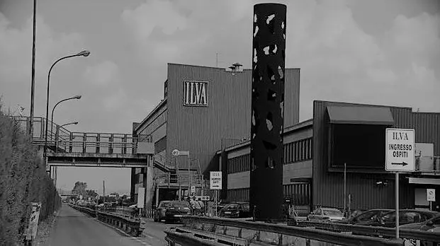
Prodi, all’IRI, conferma Nakamura come Amministratore Delegato, con il compito di tagliare 11.500posti di lavoro. In parallelo l’IMI viene incaricato di valutare il gruppo ILVA.
1993: il Governo stringe due accordi con il Commissario alla Concorrenza Van Miert: la privatizzazione della siderurgia pubblica (entro il 1996) e la fissazione al 31 dicembre del termine ultimo per gli interventi finanziari delle imprese pubbliche.
Dopo un primo tentativo di vendita alla cordata Miller, ritenuto inadeguato da Nakamura perché «u n indebolimento dell’industria siderurgica avrebbe comportato un grave danno per tutta l’industria metalmeccanica italiana», il gruppo Riva si aggiudica l’ILVA Laminati Piani per un totale di 1820 miliardi di lire.

Slide 39
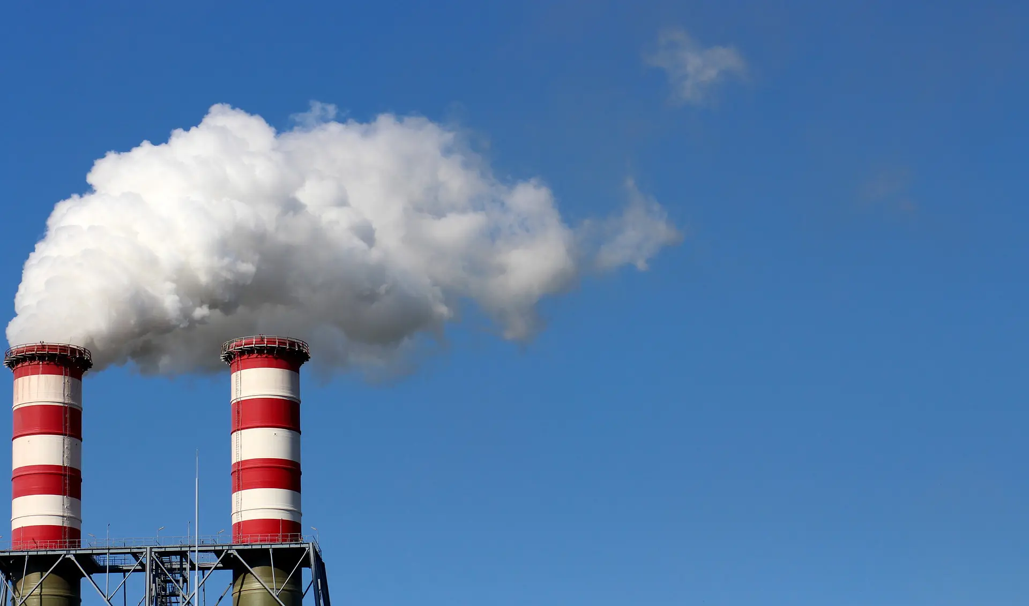
Il 3 aprile 1995 la compravendita riceveva il placet della Comunità Europea.
Nel 2012, dopo un lungo periodo di gestione problematica ed a seguito di un’inchiesta per «disastro ambientale, avvelenamento di sostanze alimentari, omicidio colposo e corruzione», gli impianti a caldo vengono sequestrati e l’azienda commissariata con l’obiettivo di garantirne la gestione e salvaguardarne i lavoratori
Alla fine di un lungo processo volto ad individuare un gestore a cui affidare il risanamento dell’azienda e la bonifica ambientale, nel 2017 l’azienda passa sotto il controllo del gruppo indiano lussemburghese Arcelor Mittal

Slide 40
Bibliografia
Piero Sechi: «La nazionalizzazione imperfetta» – Murena Editrice;
Franco Bonelli : «Lo sviluppo di una grande impresa in Italia. La Terni dal 1884 al 1962» - Einaudi;
Aldo Zucchi: «Soc. Terni, un secolo di storia di successi, di speranze, di timori» - Quaderni Umbri – Centro studi Ezio Vanoni;
Valerio Castronovo: «Storia dell’I.R.I. – Dalle origini al dopoguerra» – Editori Laterza
Romano Prodi: «Il tempo delle scelte» – Edizioni Il Sole 24 ore;
Francesco Filippi: «Mussolini ha fatto anche cose buone» - Edizioni Bollati Boringhieri;
Archivio storico AST/Acciai Speciali;
Legge istitutiva Ministero dell’Ambiente.

